Slide 1
Connect för Familjehemsföräldrar
Princip 4 -
Självständighet inkluderar samhörighet
Trygg anknytning innebär balans mellan samhörighet och självständighet

Slide 2
Agenda för idag
Förra veckan
Dagens princip
Teoretisk genomgång
Aktiva övningar
Avslut och ta hem budskap

Slide 3
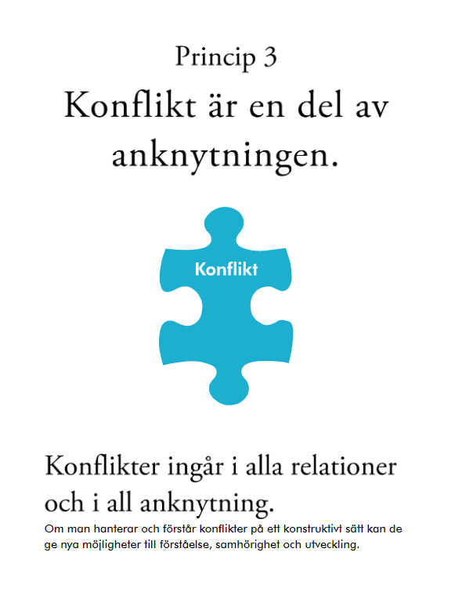
Förra veckan…
Har någon testat att prova på ta hem – budskapet?

Slide 4
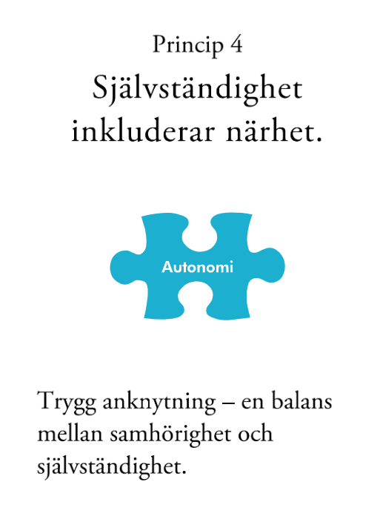
Den här veckan…

Slide 5
Teorigenomgång
Svårigheter att hitta en balans finns i alla relationer
Att hitta en fungerande balans är en pågående process i alla relationer

Slide 6
Relationen mellan förälder och ett litet barn
Självständighet
Samhörighet
Relationen väger över mot närhet
I takt med att barnet växer låter föräldern barnet utforska välden, öka sin självständighet men finns där för att ingripa vid behov.

Slide 7
Relationen mellan förälder och tonåring:
Ett ökat behov av självständighet
Samhörighet
Självständighet
Nya anknytningsrelationer utvecklas till kamrater, kärlekspartners men forskningen visar att föräldrar är de primära anknytningspersoner även under tonårstiden.

Slide 8
För barn i familjehem kan övergången till självständighet vara mycket svår.
Deras anknytningsbagage kan påverka på så vis att de känner ångest vid separationer och/eller har svårt för närhet.
Familjehemsplacerade barn kan brottas med motstridiga känslor gentemot familjehemsföräldrar eller de biologiska föräldrarna.
Familjehemsföräldrar kan känna oro för att:
Det placerade barnet undviker självständighet och har ett “barnsligt” beteende.
Det placerade barnet utsätter sig för farliga situationer, accepterar inte gränser, tar inte emot omsorg och stöd.
Föräldrastrategier som fungerar för de flesta barn fungerar inte alltid för familjehemsplacerade barn.

Slide 9
Under följande reflektionsfrågor kan ni tänka på era egna barn som små, barn i allmänhet eller på era familjehemsplacerade barn.
(Ha följande frågor nedskrivna och skriv ner svaren i textrutan.)
Spädbarnstiden
Hur hjälpte du ditt lilla barn att somna?
-
-
-

Slide 10
Hur kändes det när de här sakerna inte hjälpte?
-
-
-
Kommer du ihåg första gången ditt barn sov hela natten? Hur kändes det?
-
-
-

Slide 11
Förskoleåldern
Barnen leker och sedan kollar de av var föräldern är, sedan fortsätter de att leka (tänk på hur de ser ut på en lekplats)
Osynliga gummiband
- Kan du komma på andra situationer när det kan vara så?
- Hur tror ni att era barn kände sig när de kom för långt bort och inte såg er längre?
- Vad hände med er när ni inte kunde se era barn?

Slide 12
Hur tror ni att era barn kände sig när de kom för långt bort och inte såg er längre?
-
-
-
Vad hände med er när ni inte kunde se era barn?
-
-
-

Slide 13
Barn utvecklar sin egen självständighet/ autonomi inom anknytningsrelationens trygga ram.
Trygghet i anknytningsrelationer gör det möjligt för barnet/ungdomen att utforska världen med tillförsikt.
Familjehemsplacerade barn utforskar självständighet på ett annat sätt.
Fundera på vem ditt barn vänder sig till för stöd och uppmuntran när hen ska prova på något nytt. Är det till dig som familjehemsförälder, till sina vänner, eller inte till någon alls?

Slide 14
Förbered er för rollspel 1
Be deltagarna att stänga sina kameror och mikrofoner så att de bara ser gruppledarna på skärmen.
Be deltagarna att sätta på sina kameror och mikrofoner igen
Hörde och såg ni rollspelet tydligt?

Slide 15
Reflektionsfrågor efter rollspel 1
- Vad kände och tänkte barnet?
-
-
-
- Vilka anknytningsbehov uttryckte barnet?
-
-
-

Slide 16
- Vad kände och tänkte familjehemsföräldern?
-
-
-
- Var föräldern medveten om barnets behov?
-
-
-
- Vad händer med relationen mellan barnet och föräldern, finns det någon väg framåt?

Slide 17
Tonåring
känner och tänker
Förälder
Känner och tänker
TTonåring
Känner och tänker
Låt oss titta närmare på det….
Placera in gruppens svar i rutorna nedan…

Slide 18
Tonåring – känner och tänker i början
-
-
-
Förälder- känner och tänker
-
-
-
Tonåring – känner och tänker i slutet
-
-
-

Slide 19
Förbered er för rollspel 2
Be deltagarna att stänga sina kameror och mikrofoner så att de bara ser gruppledarna på skärmen.
Be deltagarna att sätta på sina kameror och mikrofoner igen
Hörde och såg ni rollspelet tydligt?

Slide 20
Muntliga reflektionsfrågor efter rollspel 2 –
för in svaren i vänster kolumn i diagram nedan
Vad kände och tänkte barnet?
Vilka anknytningsbehov har barnet? Är det samma behov som i första rollspelet?
Vad tänkte och kände föräldern?

Slide 21
Tonåring – känner och tänker i början
-
-
-
-
-
-
Förälder- känner och tänker
-
-
-
-
-
-
Tonåring – känner och tänker i slutet
-
-
-
-
-
-

Slide 22
Muntliga Reflektionsfrågor och svar
Tror ni att familjehemsföräldern tänkte på barnets tidigare erfarenheter och anknytningsbehov?
Vad händer med relationen mellan barnet och föräldern, finns det någon väg framåt?
Om familjehemsföräldern hade varit medveten om barnets anknytningsbagage, hade hen kunnat bemöta barnet på ett annat sätt?
Hur kan familjehemsföräldern ge barnet trygghet och säkerhet och samtidigt uppmuntra barnet att utforska självständighet?

Slide 23
VÄNDPUNKTER
Tonåring
känner och tänker
Förälder
Känner och tänker
TTonåring
Känner och tänker
-När är det bäst att bekräfta tonåringens behov? Varför?
-Hur kan familjehemsföräldern ta upp sin oro kring barnets omsorg och säkerhet?

Slide 24
Förbered er för rekonstruerat rollspel
Be deltagarna att stänga sina kameror och mikrofoner så att de bara ser gruppledarna på skärmen.
Be deltagarna att sätta på sina kameror och mikrofoner igen
Hörde och såg ni rollspelet tydligt?

Slide 25
Muntliga reflektionsfrågor efter rekonstruerat rollspel
- Vad kände och tänkte barnet?
- Vilka anknytningsbehov hade barnet? Är det samma behov som tidigare?
- Vad kände och tänkte föräldern?
- Var föräldern medveten om barnets tidigare erfarenheter och anknytningsbehov?
- Hur påverkade förälderns reaktion tonåringens känslor och tankar?
- Kunde familjehemsföräldern ge barnet trygghet och samtidigt uppmuntra barnet att utforska självständighet?
- Hur påverkade det deras relation? Tror ni att barnet har lust att prata med familjehemsföräldern om situationen?
Sätt in svaren till höger i diagrammet på s. 21 och jämför!

Slide 26
Sammanfattningsvis
På grund av det anknytningsbagage som familjehemsplacerade barn har med sig behöver man som familjehemsförälder ibland hitta nya/kreativa sätt att möta de placerade barnen.
Deras tidigare erfarenheter kommer att påverka hur dom upplever omsorg, men med tiden så kommer vi att kunna ge dom nya erfarenheter i deras anknytningsbagage.
Genom erfarenhet av tillitsfulla relationer med vuxna ökar barnets förutsättningar att kunna klara svårigheter framöver.

Slide 27
Sammanfattning och Ta hem budskap
Barn och ungdomar behöver vårt stöd. Vi behöver fortsätta att visa att vi finns där även om vi blir avvisade.
Vi kan ha starka känslor/oro för tonåringars självständighetssökande och den här processen kan vara mer utmanande för familjehemsplacerade barn.
Familjehemsplacerade barn missförstår ofta sina familjehemsföräldrar.
Att balansera samhörighet och självständighet kan vara svårt.
Det är viktigt att påminna sig om barnets tidigare erfarenheter.
Vårt sätt att reagera kan öppna eller stänga dörren till relationen, prova gärna:
Ta ett steg tillbaka och fundera på barnets behov – och bekräfta!
Använda det vi säger & hur vi säger det för att tydliggöra att vi är på samma sida.

